Slide 1
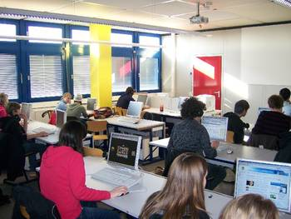
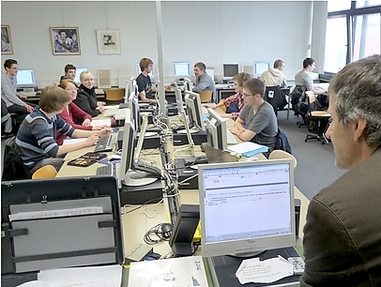
Multimediakompetenz B/C
… und Zusatzqualifikation
Notes:
http://www.kcg-stuttgart.de/typo3temp/pics/64cb721276.jpg
http://www.oz-online.de/media/newsimage/altdaten/130210050112.jpg

Slide 2
Multimediakompetenz B/C
Einführung
  Ablauf: 2 SWS Seminar Plenum; 1 SWS freie Übung
  Termine
  Leistungsnachweise

Slide 3
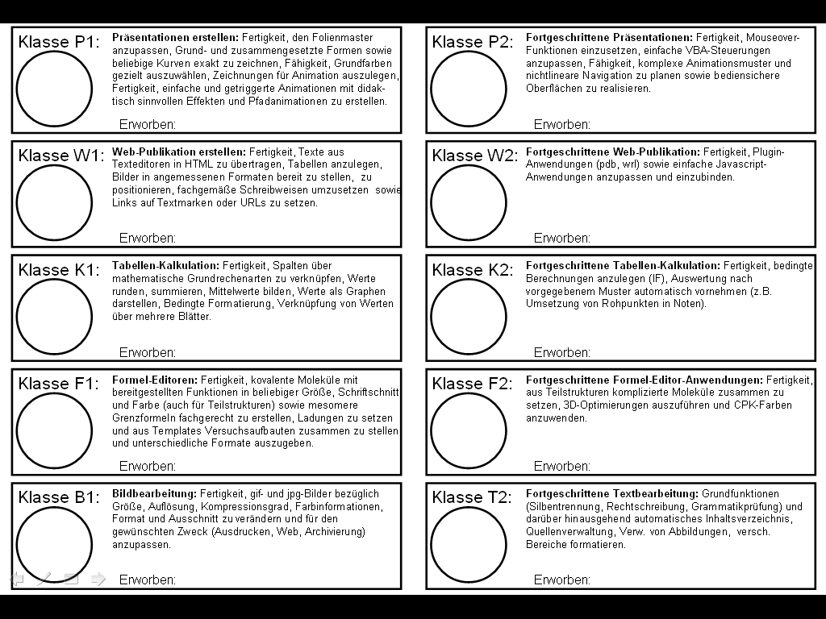
Leistungsnachweise
Quelle: http://daten.didaktikchemie.uni-bayreuth.de/medienfuehrerschein/0_Einfuehrung.pdf, 18.04.23

Slide 4
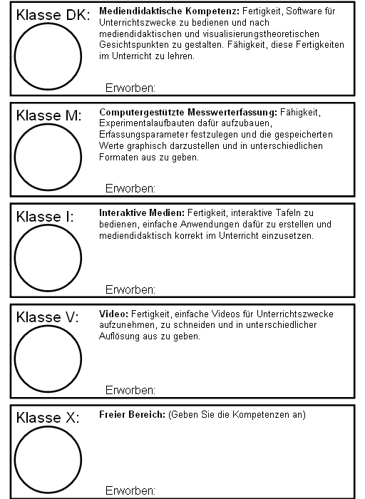
Leistungsnachweise
X(LP); X(DB); X(AS); X(B2)
Quelle: http://daten.didaktikchemie.uni-bayreuth.de/medienfuehrerschein/Medienfuehrerschein_fo.pptx

Slide 5
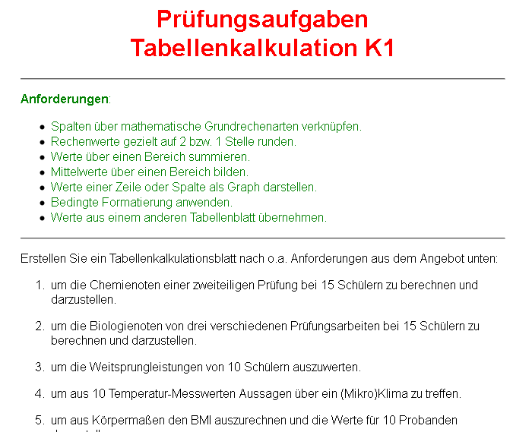
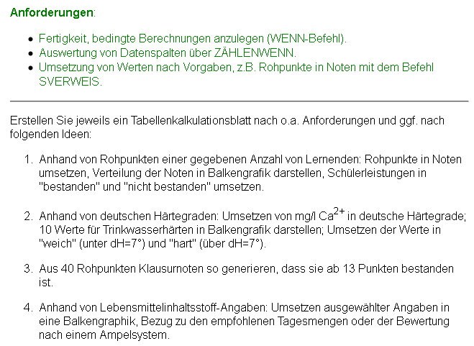
Leistungsnachweise

Slide 6
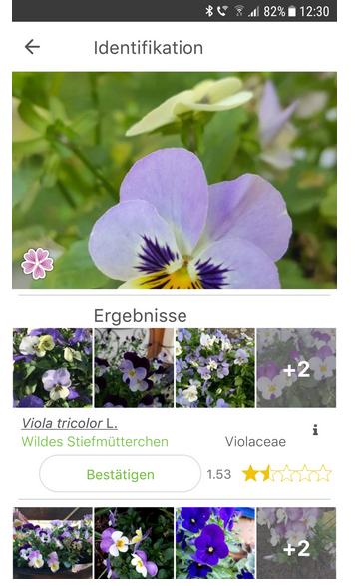
Multimediakompetenz C
Computer als Unterrichtsmittel
multimedial
multicodal
multimodal
multilinear
Notes:
Multimedial → Einbezug verschiedener Medien: Abspielgerät = Hardware-Aspekt
Multicodalität → unterschiedliche Codierungen: ikonisch, symbolisch
https://www.sbg.ac.at/fachdidaktik/AbteilungIDN/biologiedidaktik/images/cover_schmetterlinge_comenius.jpg
http://www.elearning-psychologie.de/elearning/electure_large.jpg

Slide 7
Multimediakompetenz C
Computer als Unterrichtsmittel: Ziele
Vergleich mit den Fachwissenschaften in Forschung, Produktion und Analytik
    Steuerung von Analyse-Geräten, Auswertung
    Recherche von Fachliteratur oder Messdaten
    molecular modelling und molecular design
    Steuerung von Produktionsverfahren
Erschließung neuer Versuche
Durchführung komplizierter Auswertungsverfahren
Nutzung von Datenbanken
Motivierende Wirkung
Möglicher Ersatz für traditionelle Unterrichtsmedien:
    Filme
    Modelle z.B. interaktive Simulationen
    zeitintensive oder gefährliche Experimente z.B. Simulationen oder Automation
    schlecht abzulesende Messgeräte z.B. Großanzeigen (Bildschirm / Beamer)
    Standbilder auf Farbfolien, Tondokumente z.B. Präsentationen vom Datenträger
    Arbeitsblätter z.B. Bearbeitung am Bildschirm
Notes:
http://www.naturmuseum.tg.ch/pictures/thumb/LernenamObjekt.jpg
http://www.basf.com/group/corporate/site-ludwigshafen/de/function/conversions:/publish/content/about-basf/worldwide/europe/Ludwigshafen/Education/Schuelerlabore_der_BASF/images/mittelstufe2.jpg

Slide 8
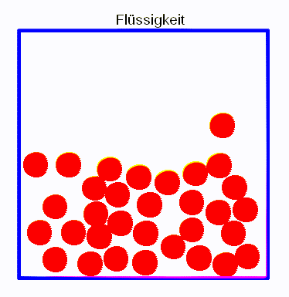
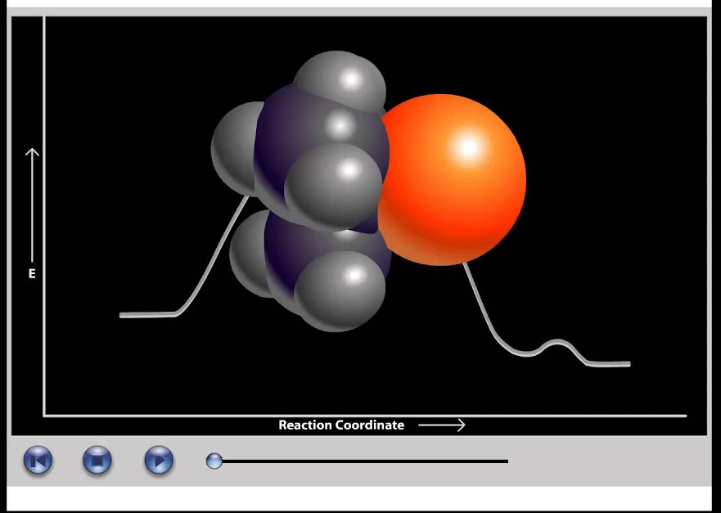
Multimediakompetenz C
Bsp. Lehrplanbezüge Chemie
C 8
C 10
Notes:
http://i.computer-bild.de/imgs/2/5/1/5/7/6/7/Screenshot-3-Avogadro-736x576-4f049b5176e9d305.jpg
http://www.lehrer-online.de/dyn/pics/293449-429561-1-hamoglobin_200.gif
http://www.hschickor.de/abioch/21mitose.html

Slide 9
Alte Umfrage 1995, n=445
65% der Chemielehrer bewerten den Computereinsatz „positiv“:
  Anwendungen: Unterrichtsvorbereitung, Experimentieren (45 %).
  Man schätzt das zusätzliche motivierende Element.
Kritik:
  sinnvolle Unterrichtsbeispiele fehlen,
  der materielle Aufwand ist sehr hoch,
  lange Einarbeitungszeit der Schüler nötig,
  viele Schüler sind zu leistungsschwach für EDV.
Wünsche:
  Regionale Lehrerfortbildungen,
  dringend Verbesserung der Ausstattungssituation.
Quelle: B. Domke, Freiburg 1995 (!)

Slide 10
Umfrage II, n=4978 (Bayern) (1)
Fächer u. Vergleich 2006/2002:
Einsatz digitaler Medien in den Unterrichtsfächern 2002 und 2006
%
35
30
25
20
15
10
5
2002
0
2006
Quelle: Verändert nach: Bofinger, J. (2007): Digitale Medien im Fachunterricht:
Schulische Medienarbeit auf dem Prüfstand – Arbeitsbericht. Auer: Donauwörth. .

Slide 11
Umfrage II (2)
Mehrwert digitaler Medien aus Lehrersicht:
Lernmotivation
Techn. Kompetenz
Selbstständigkeit
Fachkompetenz
Arbeitsverhalten
Selbstbewusstsein
Teamfähigkeit
(deutlich) erkennbar bis
Klassenklima
(sehr) hoch
kann ich nicht
Ausdrucksfähigkeit
beurteilen/ unauffällig
0%
50%
100%
Quelle: Verändert nach: Bofinger, J. (2007): Digitale Medien im Fachunterricht:
Schulische Medienarbeit auf dem Prüfstand – Arbeitsbericht. Auer: Donauwörth. .

Slide 12
Umfrage II (3)
Selbsttätigkeit im digitalen Unterricht:
Recherche im Intra- /Internet
Fachl. Wiederholungsübungen
Schülerübungen mit Standardsoftw.
Digitale Hausaufgabe
Schülerexperimente am PC
Kommunizieren im Internet
9%
24%
38%
29%
sehr oft
manchmal
(sehr) selten
nie
Quelle: Verändert nach: Bofinger, J. (2007): Digitale Medien im Fachunterricht:
Schulische Medienarbeit auf dem Prüfstand – Arbeitsbericht. Auer: Donauwörth. .
Notes:
Bsp: Schülerrecherche im Intra-/Internet (17 oft/sehr oft// 18 manchmal/gelegentlich) > Fachliche Wiederholungsübungen (12/14) > Schülerübungen mit Standardsoftware (12/11) > (6/9) > (3/6) > (3/5)

Slide 13
Umfrage II (4)
Verzichtsgründe:
Befragung 2002
Befragung 2006
wenig erkennbarer Mehrwert
30%
zu hoher allgemeiner Zeitdruck
27%
zu wenig Geräte
27%
wenig erkennbarer Mehrwert
26%
unpassende/fehlende
Software
26%
andere Methoden geeigneter
25%
andere Methoden geeigneter
24%
zu wenig Geräte
23%
schulische Raumprobleme
22%
schulische Raumprobleme
23%
zu hoher Zeitbedarf für Medien
15%
bewährter eigener Unterricht
23%
Lehrer
-Schüler
-Kontakt
wichtiger
13%
zu große Klassen
21%
zu wenig technische Kenntnisse
11%
unpassende/fehlende
Software
20%
Überforderung/Ablenkung
d. Schüler
11%
zu wenig technische Kenntnisse
17%
Quelle: Verändert nach: Bofinger, J. (2007): Digitale Medien im Fachunterricht:
Schulische Medienarbeit auf dem Prüfstand – Arbeitsbericht. Auer: Donauwörth. .
F.-J. Scharfenberg, Didaktik Biologie; W. Wagner, Didaktik Chemie

Slide 14
Umfrage IV (1)
1. Stichprobe :
- Gymnasiallehrer (N = 1250)
- qualitative Interviewstudie
(computergestützt)
- Auswahl repräsentativ
(Bundesland, Geschlecht, Alter)
- 25 Indikatoren:
- Nutzung
- Ausstattung und Konzepte
- Chancen
- Kompetenzen
Quelle: Bos, W.; Lorenz, R.; Endberg, M.; Schaumburg, H.; Schulz-Zander, R. & Senkbeil, M. (in Druck): Schule digital – Der Länderindikator 2015. Schulische Nutzung digitaler Medien im Bundesländervergleich.Münster: Waxmann..
Kurzfassung.; https://www.telekom-stiftung.de/sites/default/files//dts-library/materialien/pdf/schuledigital_2015_web.pdf (online 4.4.16)
Notes:
Auswahl: nach Quote (Bundesland, Geschlecht, Alter)
– Erhebung: Face-to-face-Befragung (computergestützt)
– Zentrale Themen / Fragestellungen unter anderem:
Technische Ausstattung von Schulen
(Hard- und Software)
Einfluss technischer Ausstattung
Einsatz von Online-Angeboten im Unterricht
Zufriedenheit mit technischer Ausstattung und
Online-Angeboten
Vorhandene und gewünschte Unterstützung im
Umgang mit digitalen Hilfsmitteln

Slide 15
Umfrage IV (2)
2. Ländervergleich :
25 Indikatoren aus den Themenbereichen:
Nutzung im Unterricht
Ausstattung und Konzepte
Einstellung
Förderung digitaler Kompetenzen von Lernenden
Min. 9x obere Gruppe: gut
Min. 9x untere Gruppe: Handlungsbedarf
Weder noch
Notes:
Auswahl: nach Quote (Bundesland, Geschlecht, Alter)
– Erhebung: Face-to-face-Befragung (computergestützt)
– Zentrale Themen / Fragestellungen unter anderem:
Technische Ausstattung von Schulen
(Hard- und Software)
Einfluss technischer Ausstattung
Einsatz von Online-Angeboten im Unterricht
Zufriedenheit mit technischer Ausstattung und
Online-Angeboten
Vorhandene und gewünschte Unterstützung im
Umgang mit digitalen Hilfsmitteln

Slide 16
Gerätebesitz 2018, n=1231, 6-13a
Quelle: KIM-Studie nach Nachrichten aus der Wissenschaft, 11/20, S. 5.
Gerät | Mädchen [%] | Jungen [%]
Smartphone | 51 | 50
Spielkonsole | 34 | 49
Fernsehgerät | 33 | 35
Computer/Laptop | 17 | 20
Internetzugang | 17 | 17

Slide 17
Online-Meetings
Quelle: Faktenkontor, online-Befragung 2/2021

